Slide 1


Öğrenci Bilgi Sistemi
Öğr. Gör. İSMAİL KAHRAMAN
Erlindi ISAJ
200401114
Baha YOLAL
200401031
Leonit SHABANI
200401110

Slide 2

PROJEMİZ HAKKINDA
Merhabalar!
Bu sunuda sizlere kısaca projemizden , kullandığımız teknolojilerden ve tasarımımızdan bahsedeğiz.
Projemizde bir Öğrenci Bilgi Sistemi tasarladık. Burada uyguladığımız kısıtlamalar ve uygulama içinde alınan aksiyonlar proje başlangıcında bize verilen dokümantasyon doğrultusunda oluşturulmuştur.

Slide 3

Proje Süreci
01
02
03
04
Proje
Analizi
Proje
Tasarımı
Projenin Geliştirilmesi
Test ve Bakım Süreci
Bize verilen dokümantasyona uygun olarak projemizin gerekliliklerini , bizden ne istendiğini analiz ettik.
Projenin genel tasarımına , diyagramlarının oluşturulmasına başladık. Ayrıca ekibimizi frontend ve backend olarak iki kısıma ayırdık.
Oluşturduğumuz ekip içinde iş bölümü yaptıktan sonra projenin geliştirilmesine başladık. Bir yandan diyagramları hallederken diğer yandan kodlama yaparak uygulamamızı geliştirdik.
Bir süre geliştirmeye devam ettikten sonra backend ve frontend arasındaki bağlantıyı kurarak uygulamamızı test ettik ve gerekli iyileştirmeleri yaptık.

Slide 4








PROJEMIZDEKI ROLLER NELERDIR?
Öğrenci
Öğretim Görevlisi
Danışman
İdareci
Temel İşlevler
Temel İşlevler
Temel İşlevler
Temel İşlevler
Yönetmeliğe uygun ders seçimi
Ders bilgilerini, notlarını ve detaylarını görüntülemek.
Kendilerine atanmış derslerle ilgili işlemleri yönetmek
Not girişi yapmak
Devamsızlık girişi yapmak
Derslerin akademik içeriğini yönetmektir.
Öğrenciler ile derslerin eşleştirilmesini kontrol edip kayıtlanma raporunu onaylamalarıdır.
Dersleri kontrol edip uygun öğretim elemanlarına belirli koşullara uyarak ders ataması yapmasıdır.

Slide 5


NELER KULLANDIK ?
Kullandığımız Frameworkler
Backend
Frontend
C# dilini kullanarak ASP.NET Core ile backend tarafında geliştirme yaptık. Kullandığımız başlıca kütüphaneler :
Javascript dilini kullanarak ReactJS frameworkü ile geliştirme yaptık. Kullandığımız başlıca kütüphaneler :
JWT Token
Entity Framework
MSSQL
React MUI
Axios
React Redux
React Router
React Toastify

Slide 6

NEDIR BU ASP.NET CORE ?
ASP.NET Core
ASP.NET, Windows tabanlı web uygulamaları geliştirmek için kullanılan popüler bir platformdur. ASP.NET Core ise Windows, macOS ve Linux gibi tüm platformlarda çalışabilir. Ayrıca açık kaynak kodlu ve ücretsizdir.
ASP.NET CORE ile :
Web uygulamaları:
Mobil uygulamalar:
Bulut hizmetleri
Nesnelerin İnterneti (IoT) uygulamaları
için uygulamalar geliştirilebilir.

Slide 7
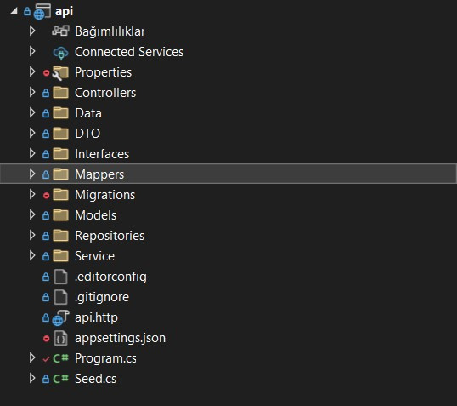
BACKEND
Genel tasarım ve bileşenler
Projemizde N-Tier mimarisini kullandık. Burada paketleri kısaca açıklamak gerekirse :
Controllers : Business Layer ile Presentation Layer arası haberleşmeyi sağlar.
Repositories: Model Layer ile alakalı işlemlerin gerçekleştiği kısımdır.
Interfaces: Business Layer’da bulunur. Modellerden veri alır ve iş mantığı kurallarını uygular.
Models: Entity’lerin bulunduğu kısımdır.
DTO: Data Transfer Object yani Presentation Layer ile haberleşmeyi sağlarken kullanılan objelerin bulunduğu kısımdır
Program.cs : Uygulamanın başlangıç noktasıdır.
Seed.cs : Veritabanına ilk verileri eklemek için kullanılır.

Slide 8
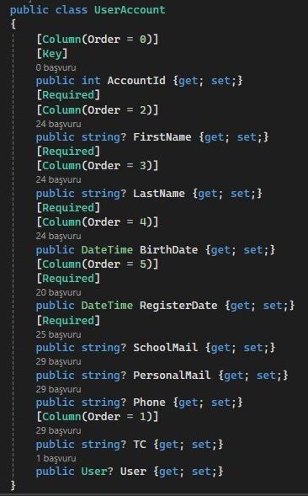
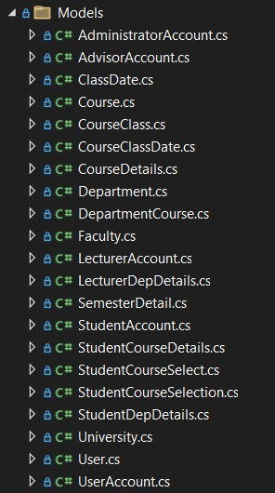
Modeller
Öğrenci , Öğretim Görevlisi , Danışman Entitylerimiz sol tarafta bulunan UserAccount adlı Entityden kalıtılmıştır. Ayrıca ihtiyaçlara uygun olarak yeni fieldlar da eklenmiştir.
Sağ tarafta ise uygulama içinde bulunan tüm modeller gözükmektedir

Slide 9

NEDIR BU REACTJS ?
ReactJS
ReactJS, geliştiriciler tarafından web uygulamaları için kullanıcı arayüzleri oluşturmak amacıyla kullanılan güçlü bir JavaScript kütüphanesidir. Kullanım kolaylığı ve performansından dolayı bu projede kullanmayı seçtik.
React Native ile geliştirilen en popüler uygulamalar:
Tesla
Skype
Pinterest
Discord
Airbnb

Slide 10
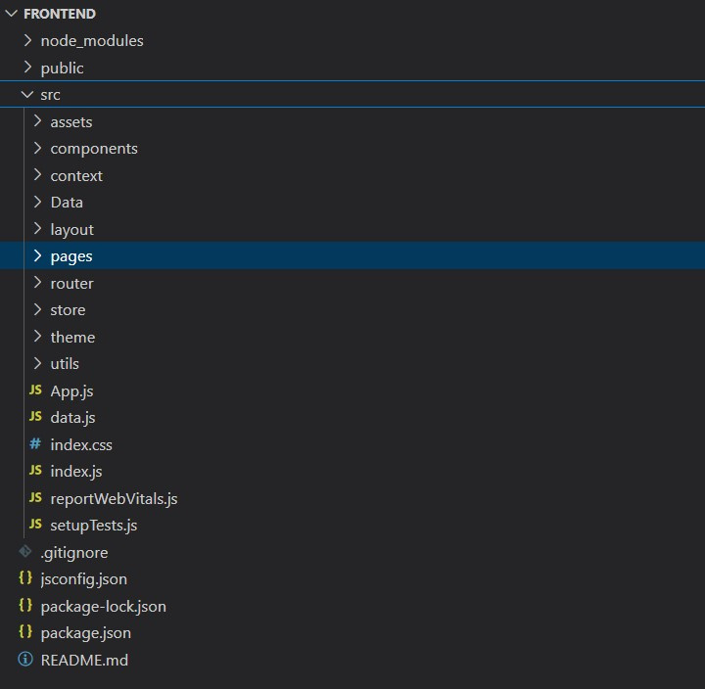
FRONTEND
Genel tasarım ve bileşenler
Frontend’deki paketleri kısaca açıklamamız gerekirse :
Node_modules: Kütüphanelermizin bulunduğu paket.
Src: Kodumuzu içeren paket.
Components: Sayfalarımızda kullandığımız bileşenlerin bulunduğu paket.
Pages: Uygulama içindeki sayfalarımızın bulunduğu paket.
Store: Uygulama içi haberleşmeyi sağladığımız ve bunla alakalı kodların bulunduğu paket,
Router: Uygulamamızda bulunan yönlendirmeleri oluşturan paket.
Index.js: Uygulamamızın ayağa kaldırıldığı dosya. Uygulamamızı başlatırken bu dosya çalıştırılıyor.
App.js: Uygulamamızda ana bileşenlerin ( UI ) bulunduğu kısımdır.

Slide 11
Bizi Dinlediğiniz İçin
Teşekkürler!

